Slide 1
final、static等关键字

Slide 2
本节目标
1、final定义
2、final修饰属性
3、final修饰方法
4、final修饰类
5、静态的定义
6、静态成员变量
7、静态方法
8、静态代码块
9、static import机制

Slide 3

知识点1- final的定义
在Java中，final关键字有最终的，不可修改的含义
final 用于声明属性，方法和类
属性:定义就必须直接赋值或者在构造方法中进行赋值，并且后期都不能修改。
方法:定义必须有实现代码，并且子类里不可被覆盖。
类:不能被定义为抽象类或是接口,不可被继承。

Slide 4
知识点2- final修饰属性
如果某个变量被final修饰，那么该变量就成为常量，不能被修改，一般语法：
[访问权限] final 数据类型 常量名 = 值;
常量在声明时必须初始化，声明之后不能对其进行二次赋值，其后任何试图对常量进行赋值的语句都将报错。
赋值两种方式：构造方法赋值和声明时等号赋值
一些数学定理中的常量经常使用final修饰
eg:π= 3.14159265358979; E= 2.718281828459045;

Slide 5
知识点2- final修饰属性
示例
final属性赋值
在声明时同时赋值，往往与static一起使用
声明时不赋值，必须在构造方法中逐一赋值
总的原则：保证创建每一个对象的时候，final属性的值是确定的
private int index;
private static final double pai=3.14;
private final int level;
public Test(){
level=0;
}
public Test(int index){
this.index=index;
level=1;
}

Slide 6
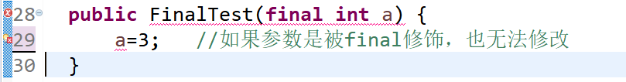
知识点2- final修饰属性
对参数做final修饰
在方法参数前面加final关键字，为了防止数据在方法体中被修改。

Slide 7
知识点3- final修饰方法
如果将某个成员方法修饰为final，则意味着该方法不能被子类覆盖，这就和抽象方法必须由子类实现的规定互相矛盾，因此，final和abstract不能同时修饰一个方法
final方法的一般声明格式是：
[访问权限] final 返回值类型 方法名(参数列表) {
……
}

Slide 8
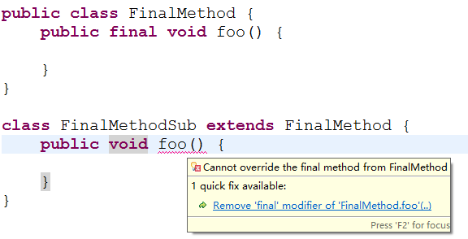

知识点3- final修饰方法
final方式示例：
foo方法为final方法，子类不能覆盖
视图覆盖final方法，编译器报错

Slide 9
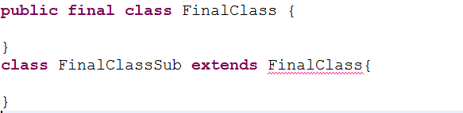
知识点4- final修饰类
如果将某个类修饰为final，则说明该类无法被继承，一般语法：
[访问权限] final class 类名 {
成员列表
}
final类示例：
Java中有一个最常用的final类：java.lang.String
FinalClass类为最终类，不能被继承
试图继承final类，报错

Slide 10
知识点5-静态的定义
static被称为静态，可以用来修饰类的属性或者方法。
如果类的某个属性，不管创建多少个对象，属性的存储空间只有唯一的一个，那么这个属性就应该用static修饰，被static修饰的属性被称为静态属性，被static修饰的方法被称为静态方法。
static属性可以使用对象调用，也可以直接用类名调用。
静态属性是类的所有对象共享的，即不管创建了多少个对象，静态属性在内存中只有一个。

Slide 11
知识点6-静态成员变量
被static修饰的成员变量被称为静态成员变量或者是静态属性
非静态属性
public class Employee {
private String name ;
private double salary;
private static int count;
｝
静态属性
Static修饰符

Slide 12

知识点6-静态成员变量
示例
public class Employee {
private String name;
private double salary;
private static int count;
public Employee(String name, double salary) {
this.name = name;
this.salary = salary;
count++;
}
public static void main(String[] args) {
Employee e1=new Employee("Alice",3000);
Employee e2=new Employee("John",6000);
System.out.println(e1.name+" "+e1.salary+" "+e1.count);
System.out.println(e2.name+" "+e2.salary+" "+e2.count);
}
}
可见，输出的count都为2，说明两个对象调用的count是一个内存空间的值，而name和salary分别是各自初始化时赋的值。
可以理解实例变量和静态变量的区别。静态的属性与对象没有关系，是所有对象共享的，只与类有关。

Slide 13
知识点7-静态方法
如果某个方法不需要与某个特定的对象绑定，那么该方法可以使用static修饰，被static修饰的方法称为静态方法。
基本结构如下：
访问权限
static修饰符
返回值类型
方法名称
public static void sellticket()｛
System.out.println(“所有火车票都是12306卖的！”)
}
方法体

Slide 14
知识点7-静态方法
静态方法如何调用：static方法可以使用对象调用，也可以直接用类名调用，建议用类名直接调用。
public class TicketSeller{
private static int ticket=11;
public static void sellticket(){
ticket=ticket-1;
System.out.println("卖票的静态方法");
}
}
public class Test{
public static void main(String[] args) {
TicketSeller .sellticket();
}
}

Slide 15
知识点7-静态方法-总结
总结
本类的方法之间的调用
静态方法可以被任何方法(静态方法和非静态方法)直接调用；
非静态方法可以被非静态方法直接调用；
非静态方法不能被静态方法直接调用，需要创建对象，用对象名调用。
不用类方法之间的调用(外部类调用)
调用静态方法，使用类名直接调用 ;
非静态方法不能直接调用，需要创建对象，用对象名调用。

Slide 16
知识点8-静态代码块
static代码块
非虽着类的加载而加载，只执行一次
用于给类进行初始化
构造代码块
构造方法给对象初始化
static代码块和构造代码块同时出现时优先级
静态代码块>构造代码块>构造方法

Slide 17
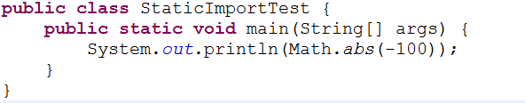
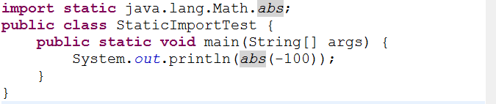
知识点9-Static Import机制
JDK1.5中引入了“Static Import”机制，借助这一机制，可以用略掉所在的类或接口名的方式，来使用静态成员
之前我们是这样调用静态方法的：
现在可以这样简化：
static import后可以省略类名直接使用导入的成员

